Slide 1
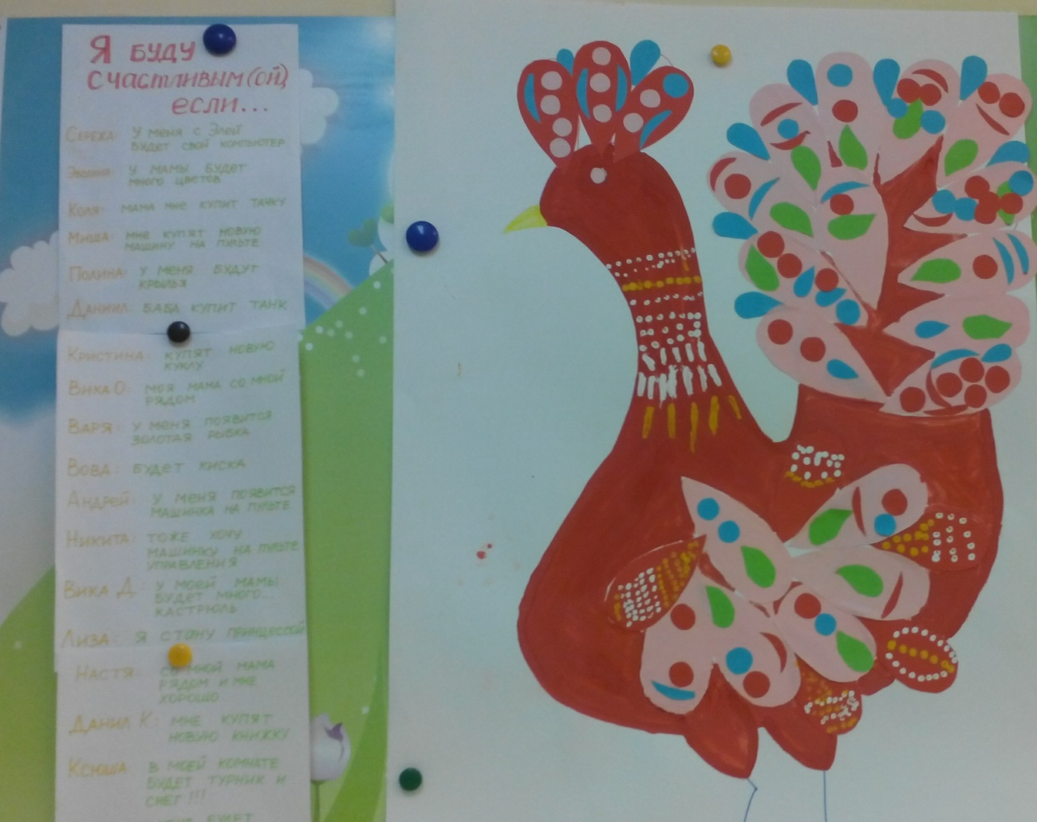
В детском саду прошла неделя психологии. Наши дети создали коллективную работу «Птица счастья» Что же сделает детей счастливыми? Новая кукла, машинка и, конечно, мама рядом!

Slide 2
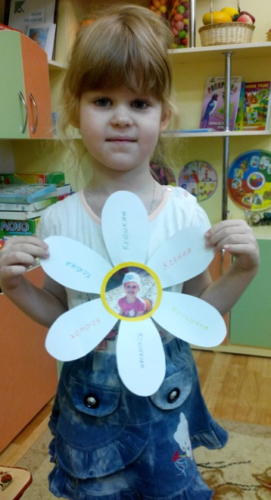
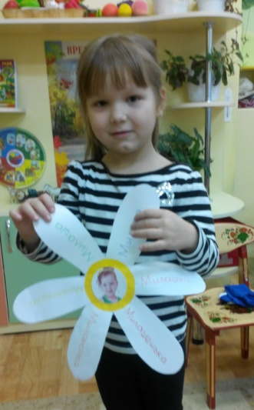
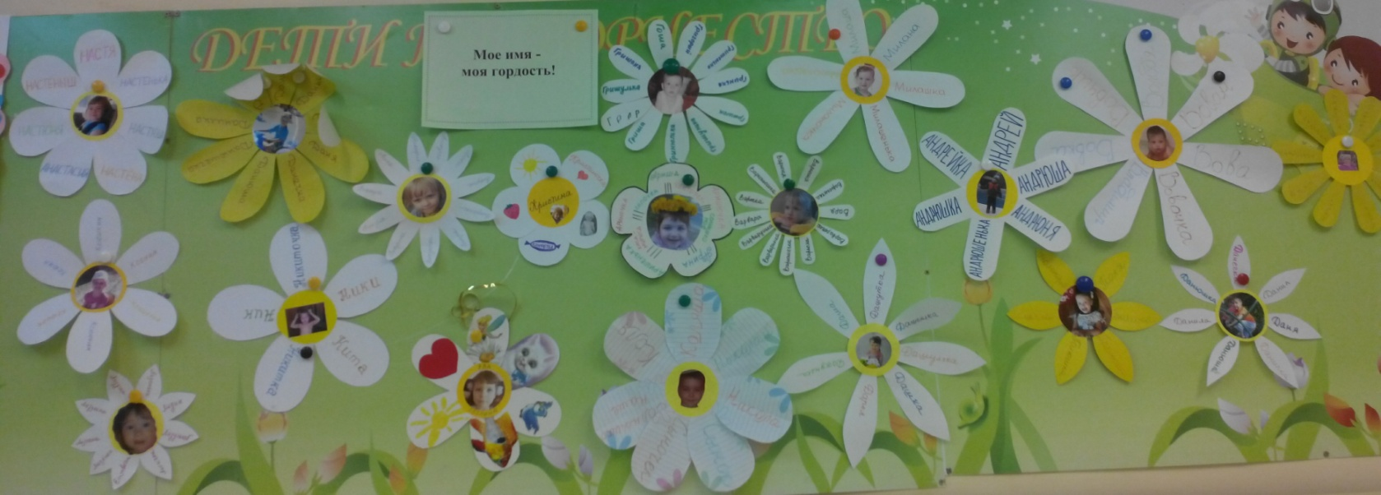
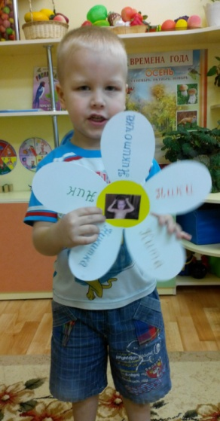
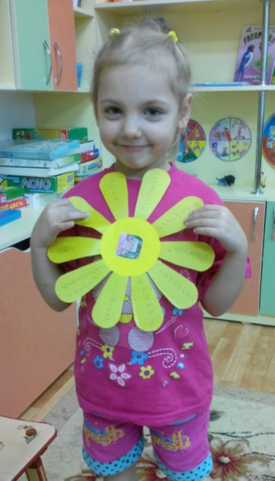
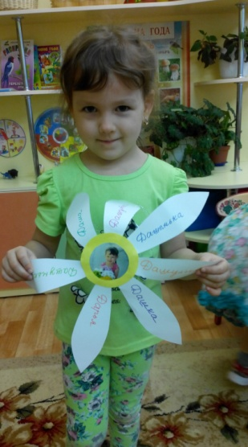
Дети узнали для чего человеку имя и изготовили с родителями «Ромашки ласковых имен». Каждое имя прекрасно! Мы учим детей ласково обращаться к своим друзьям и гордиться своими именами.

